Slide 1
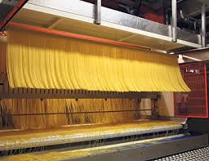
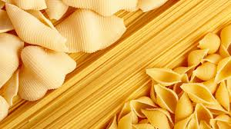
MAKARNA TEKNOLOJİSİ
PROF.DR. RECAİ ERCAN

Slide 5
